Slide 1
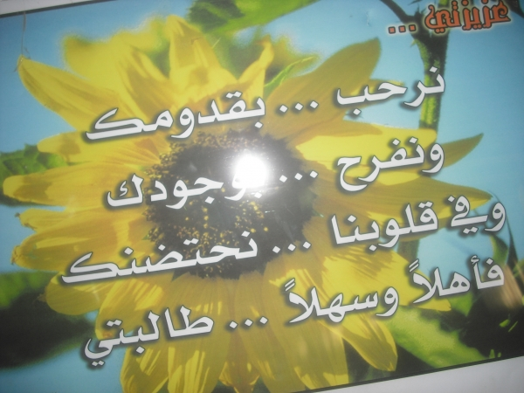

Slide 2


Slide 3


المتعة والفائدة عنواننا
فمرحبا بكن معنا

Slide 4


صغيرتي
يرجى منك الجلسة الصحية الإنصات للمتحدث- الانتباه حسن الاستماع
عدم مقاطعة زميلتك
الاهتمام بنظافة المعمل

Slide 5

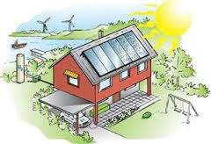
الوحدة /الثالثة
الفصل /السادس
الدرس/الاول
مصادر الطاقة
الاستراتجيات المستخدمة في هذا الدرس
تقويمية
تعليمية
قراءة الصور
استراتيجية المفاهيم الكرتونية
التعلم باللعب
العصف الذهني
جدول التعلم
الاستقصاء بمستوياته 3
المنظمات التخطيطية
قوة التلخيص
الخرائط المعرفية

Slide 6

الاهداف
يتوقع منك صغيرتي الجميلة ان تكوني قادرة على
1-تعرف الاحافير
2-تعرف الموارد الكتجددة والغير متجددة

Slide 7



تقويم المعرفة السابقة
Knowledge calendar

Slide 8
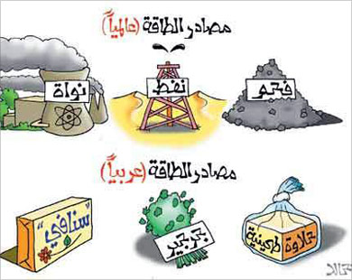
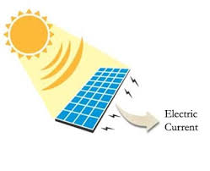
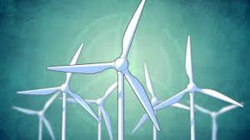
استراتجيةقراءة الصور

Slide 9
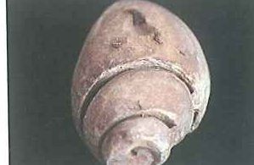
إستراتيجيةالحوار والمناقشة
مامعنى الوقود الاحفوري من خلال مشاهدتك للصورة

Slide 10

جزاك الله خيرا يا صغيرتي

Slide 11


إستراتيجية العصف الذهني
بإسلوب أنظر وتسأل
تُحوِّلُ هذِهِ المراوح طاقةَ حركةِ الهواءَ إلى طاقةٍ يُمكِنُ استعمالُها في تَحريكِ الأجسامِ وتَوليدِ الكَهرباءِ. كيفَ يتمُّ ذلكَ؟

Slide 12
إستراتجية جدول التعلم
ماذا أعرف؟ | ماذا أريد أن أعرف؟ | ماذا تعلمت؟

Slide 13
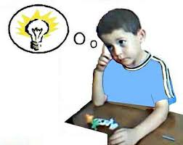
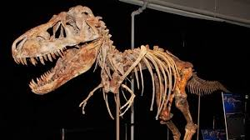
إثارة إهتمام
اوصفي المخلوق الحي الذي كونها ولماذا تعتقد ان الصخور الرسوبية هي التى كونتها

Slide 14

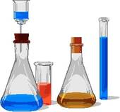

نبدأرحلتنا مع العالمة الصغيرة..
رحلة الإستكشاف
الممتعة

Slide 15

نشاط
استكشاف جماعي
افتحي كراسة النشاط صفحة (57) بالتعاون مع مجموعتك واستخدام قوانين العمل الجماعي استخدمي الأدوات التي إمامك لعمل النشاط
المدة : 20 دقيقة
استخدام إستراتيجيةالإستقصاء بمستوياته 3

Slide 16

إرشادات السلامة في التجارب
1- يجب أولا التقيد بتعليمات قائدة المجموعة
2-الحذر عند استخدام الأدوات الحادة مثل المقص أو القلم أو إستنشاق المواد
3-المحافظة على نظافة المكان وترتيبه

Slide 17

والأن نبدا الاستكشاف
نقول
بسم الله الرحمن الرحيم

Slide 18
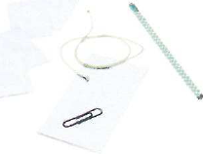

الاسْتِكْشَافُ
أحتاجُ إلى:
قِطعةِ ورقِ 8سم ×15سم
قلمِ رصاصٍ غيرِ مستعملٍ.
شريطٍ لاصقٍ .
الادوات ُ
أربعِ قِطعٍ من الوَرقِ 8سم ×5سم.
مشابك ورقٍ.
خيطٍ.

Slide 19
ثاني خطوة /السؤال
كيفَ تُحرِّكُ الرياحُ الأجسامَ؟

Slide 20

أَتَوَقَّعُ
أختبر توقعي
أَسْتَخْلِصُ النَّتَائِجَ

Slide 21

استقصاء موجَه
أستكشف أكثر

Slide 22
استراتيجية الاستقصاء (المفتوح )
كوني بارعة في تصميم ريشات ذات اشكال مختلفة ثم صممي تجربة توضح مقدار الرياح المطلوبة لانجاز عمل

Slide 23
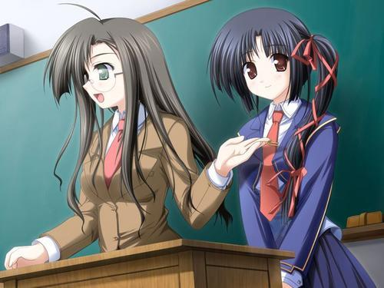
كنتن رائعات ياصغيراتي في رحلة الاستكشاف
فاصل ونواصل

Slide 24

فاصل تنشيطي

Slide 25
الشرح والتفسير
أقرأ وأتعلم

Slide 26


الأحفورةُ
الوقودُ الأحفوريُّ
الموارد غير المتجددة
الموارد المتجددة

Slide 27
إستراتيجية المنظمات التخطيطية
حقيقة | راي

Slide 28
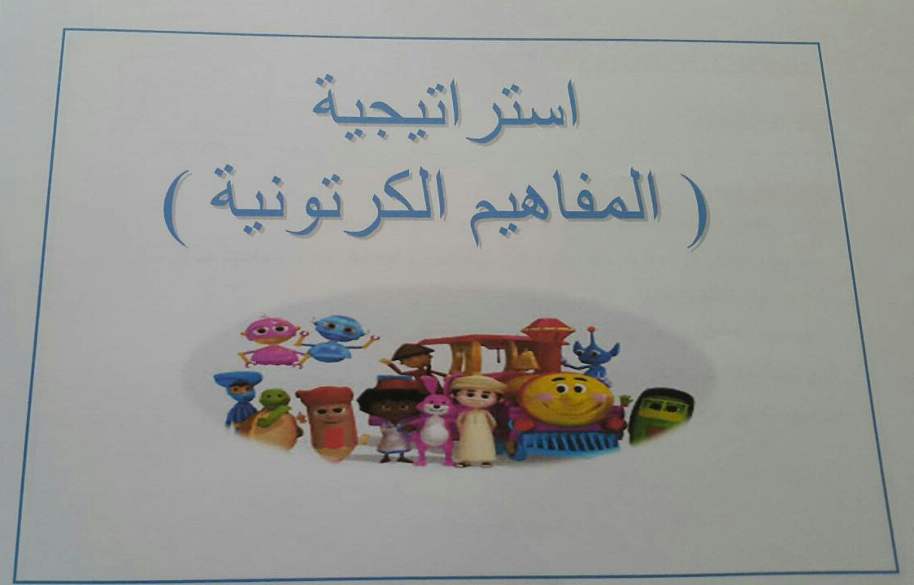


Slide 29
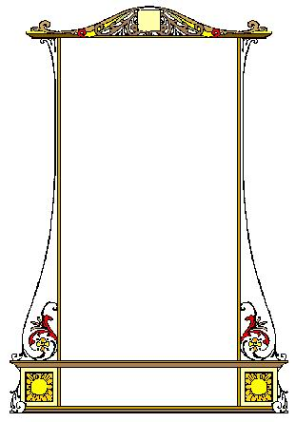
أختبر نفسي
حقيقةٌ أم رأيٌ؟
الطاقة التي نحصل عليها من الوقود الأحفوري مستمدة من طاقة الشمس. هل هذه العبارة حقيقة أم رأي؟
اَلتَّفْكيرُ النّاقِدُ.
لماذا لا يمكنُ العثورُ على الأحافيرِ في الصخورِ الناريَّةِ؟

Slide 30
إستراتيجيةاتسلى واتعلم
ساعديني عزيزتي لمعرفة انواع المصادر الطاقة التى نعتمد عليها في حياتنا جمع الحروف في المربعات الصفراء
ج
ت
م
د
ز
ع
ي
ة
د
ي
ت
ز
ط
ر
ي
غ
و
ل
ا
ب
ج
ت
م
د
م
ظ
ة
د
هـ

Slide 31

مهام التعلم التعاوني
المهمة الأكاديمية :
كتابة مفكرة بسيطةلانواع الموارد المتجددة والغير متجددةص175
المهام التعاونية :
1-التعاون بين أعضاءالمجموعة ( 1 ) .
2- الإلتزام الهدوء أثناء العمل ( 1 ) .
3- الإلتزام بالوقت ( 1 ) .

Slide 32
أختبر نفسي
حقيقةٌ أم رأيٌ؟
ينشأ الوقود الأحفوري عن تحلل النبات والحيوان. هل هذه حقيقة أم رأى؟
اَلتَّفْكيرُ النّاقِدُ.
أوضح كيف أستهلك الوقود الأحفوري عندما أشاهد التلفاز؟

Slide 33


سنقوم بنشاط
بسيطه

Slide 34

نشاط
خطة ترشيد الاستهلاك
ألاحظ. كيف تستفيد مدرستي من الموارد؟ أبحث كيف تستخدم مدرستي موارد الماء والطاقة؟ وكيف تقلل النفايات؟
1
أفكر في طرق تساعد مدرستي على ترشيد استهلاك الموارد وتقليل النفايات.
2

Slide 35
أختبر نفسي
حقيقةٌ أم رأيٌ؟
أقدِّمْ آراء حولَ طرق تَرشيدِ استعمال الطاقةِ.
التَّفْكيرُ النّاقِدُ.
لماذا تعد الشمسُ والرياح موارد طاقةٍ مُتجددةٍ؟

Slide 36


Slide 37
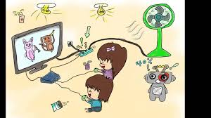
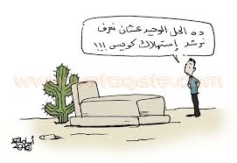

Slide 38
قومي بملأ حقول الخريطة المعرفية ملخصة بأسلوبك درس اليوم
مصادر الطاقة
مصادر الطاقة
الوقود الاحفوري
1-.........................................
2-..........................................
3-..........................................
طرق المحافظة على مصادر الطاقة
هو.........................................................................................................................................................................
استخدمنا أستراتيجية
1-...............................................
2-..............................................
3-..............................................
استخدمنا مهارة
التذكر
الخرائط المعرفية

Slide 39

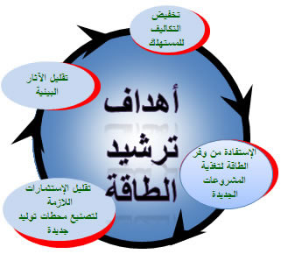
كوني فطنه
اهداف مملكتنا الحبيبة من أجل حياتنا

Slide 40
صغيرتي نلتقي في درس قادم بمشئة الله
ولاتنسي الواجب
إشراف المعلمة عفاف العتيبي
مجمع الشياشبة

Slide 41


